Slide 1







Media driehoek
Raspberry PI met mediaplayer, mediaplayer, mediaserver en
TV-tuner server
door Peter Nent

Slide 2

Agenda
Media driehoek
Rasberry PI met Kodi mediaplayer &
Chromecast-Ultra mediaplayer
Emby mediaserver
VU+ UNO-4K TV-tuner server
  Aandachtspunten:
    Functionaliteit
    Ondersteunde formaten
    Onderlinge samenhang
    Open standaarden & legaal: klaar voor de toekomst !

Slide 3


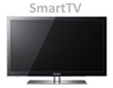


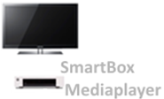

Media driehoek
Clients
Mediaserver
TV-tuner server
Video – lokaal of streams
Muziek
Foto’s
incl. Rich-Content & rechten
TV
Radio
incl. EPG, PVR- recording & time-shift

Slide 4
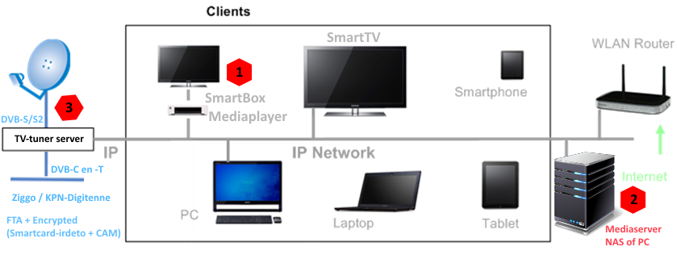

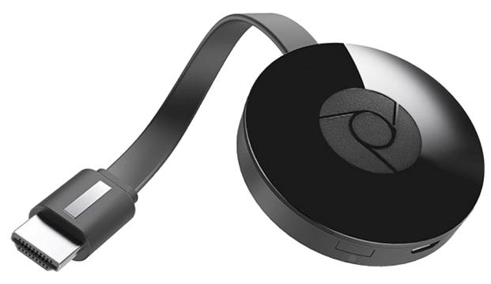


Media driehoek
Kodi mediaplayer op Raspberry PI of Chromecast-Ultra
Emby mediaserver
VU+ Uno-4K TV-tuner server

Slide 5
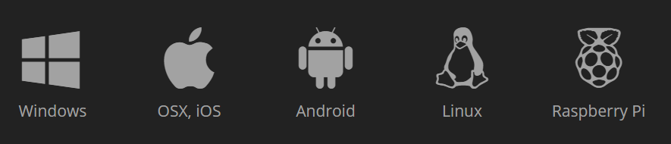
Kodi (voorheen XBMC genaamd)
Ontstaan op Microsoft XBOX: xbox media center
Mediaspeler en entertainment hub
Multiplatform:
Windows (x86 en X86-64), Mac (OS X, iOS), Android, Linux (PC - x86 en x86-64, Raspberry PI, Cubox-i, GeeXboX, APF6Dev, etc.) en Raspberry Pi,
Decryptie van Digital Rights Management
Er is een volledige 64bit-versie van Kodi en is nu ook verkrijgbaar via de Windows Store
Speelt vele soorten formaten en moderne codecs af
Skins

Slide 6

Kodi 18.0 “Leia” release (2019-01-28)
De hele broncode doorgenomen in de afgelopen ca. 2 jaar , met als doel de stabiliteit te verbeteren.
Bijna een half miljoen coderegels toegevoegd en vrijwel hetzelfde aantal verwijderd
Meer dan 36 open source-ontwikkelaars
Bijna 9.000 gewijzigde bestanden
Decryptie van Digital Rights Management
Migratie naar Python v3-64
Veel toegewijde vrije tijd die deze veranderingen bedenken, ontwerpen, ontwikkelen en testen op alle platformen;
‘Quite literally many, many cases of beer and wine’

Slide 7
Bediening en weergave
Bediening:
  Normale afstandsbediening (eventueel CEC via HDMI)
  FLIRC
  Muis en toetsenbord
  Aanraakscherm
  Wiimote
  Smartphone of Tablet
Weergave:
  Normaal (4:3) en breedbeeld (16:9) HDTV
  SD, Full-HD, 4K en 8K, HDR en DRM
  VGA, VDI, HDMI (-CEC)

Slide 8
Mediacontainers
Audio CD
VCD; SVCD; DVD (+Menus)
MP2; MPA; MP2; MP3
M2TS;MTS; M2T (Blue-ray); EVO (HD-DVD)
MP4; AAC; M4A
AVI; WMx; Quicktime; FLV; SWF
Real;
Ogg;
MKV-Matroska
ISO (DVD/CD iso image)
Etc.

Slide 9
Codecs
MPEG-1; MPEG-2
MPEG-2: DivX/XViD; H.263; Nero Digital
MPEG-4: AVC (H.264); Nero Digital
WMV; VC-1
QuickTime
CDDA
WAV; AIFF; MPEG layer 1,2 & 3
OGG
WMA; RealAudio
AC3; DTS; AAC
FLAC
BMP; JPG; GIF; ICO
PCX; PNG; RAW; TIFF; TGA
en de nieuwste codecs

Slide 10
GUI
Op basis van skins (Confluence, Estuary, etc….)
On-screen toetsenbord
Context menu
Weergave:
  Lijst, kleine iconen, grote iconen
  Meta data (cover, korte beschrijving, acteurs, …)
  Weerbericht
  Screensaver (inclusief fotopresentatie)
  RSS feeds in hoofdscherm
  Meerdere talen
  Import/Export muziek- en video bibliotheek
  Gebruikersprofielen

Slide 11
Bibliotheken
3 bibliotheken:
  Video
    Bron: locaal, netwerk, internet
    Naam en Inhoud aangeven
    Scannen (bibliotheek)
    Afspelen
    Maakt onderscheid tussen films en TV series
  Muziek
    Bron: locaal, netwerk, internet
    Naam en Inhoud aangeven ( op basis van ID tags)
  Foto’s – Afbeeldingen
Programma's

Slide 12
Uitbreidingen
Add-ons (Python v3):
  Plugins: ophalen/tonen van inhoud (lijsten)
  Scripts: uitbreidingen
Skins
EventClients: besturen van Kodi
Voorbeeld: ‘Emby for Kodi’ v4.x plug-in

Slide 13
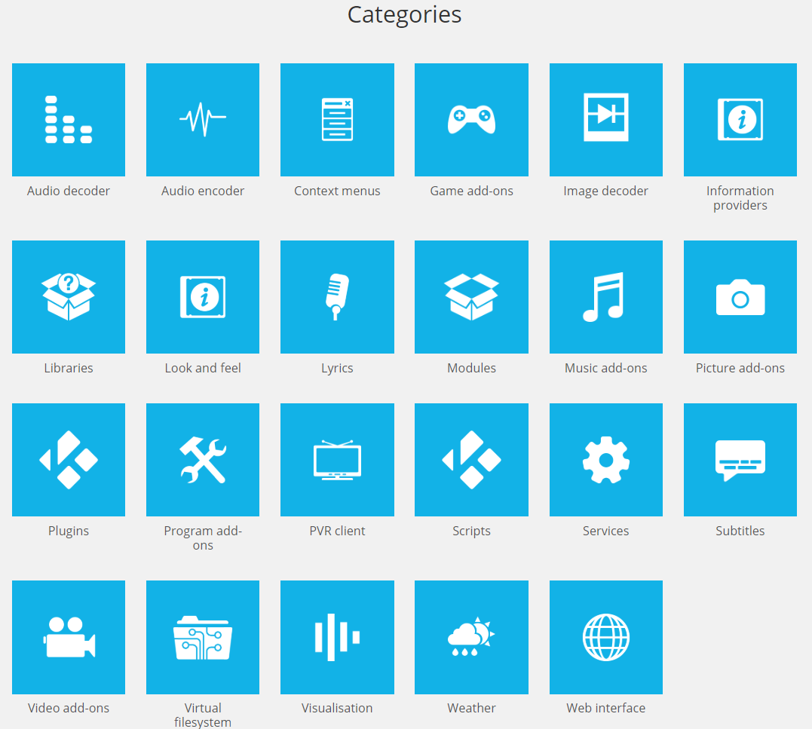
Uitbreidingen

Slide 14
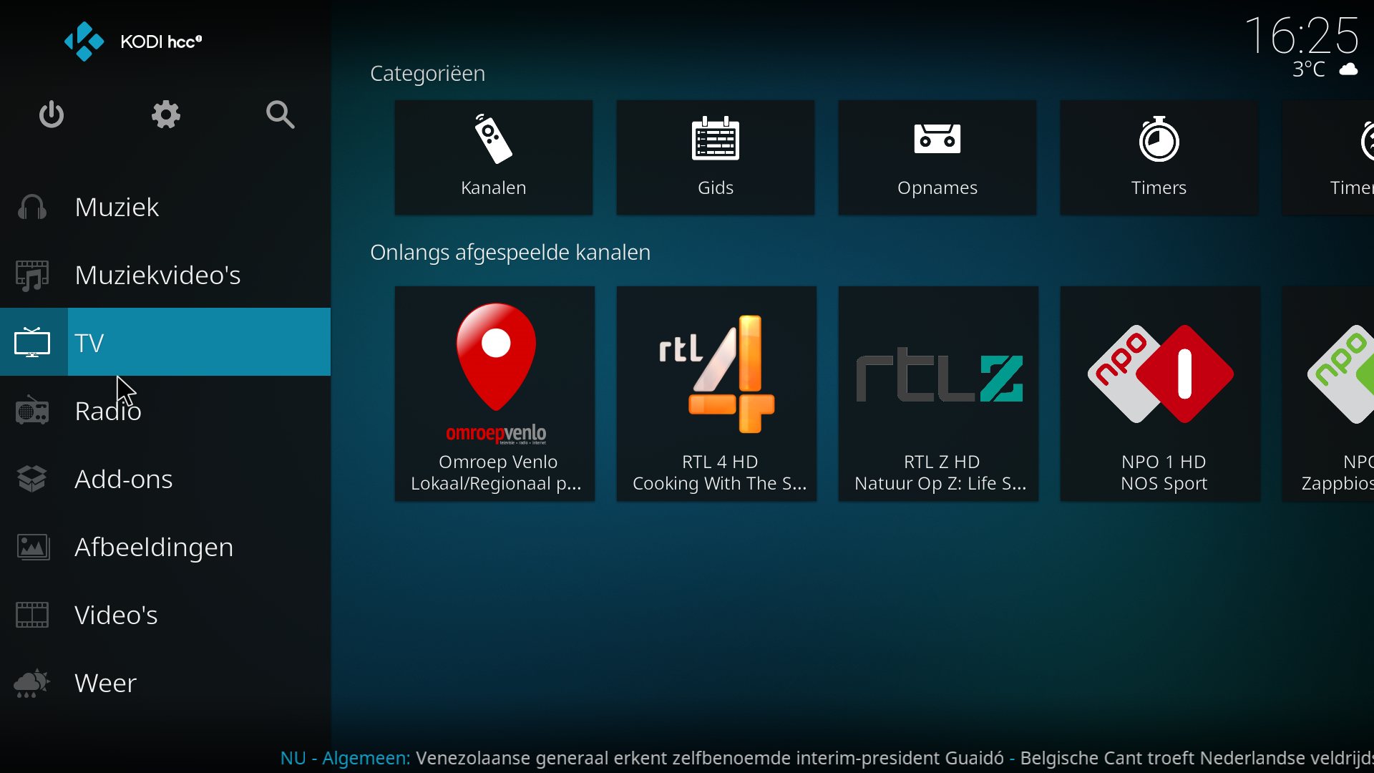
Kodi printscreens

Slide 15
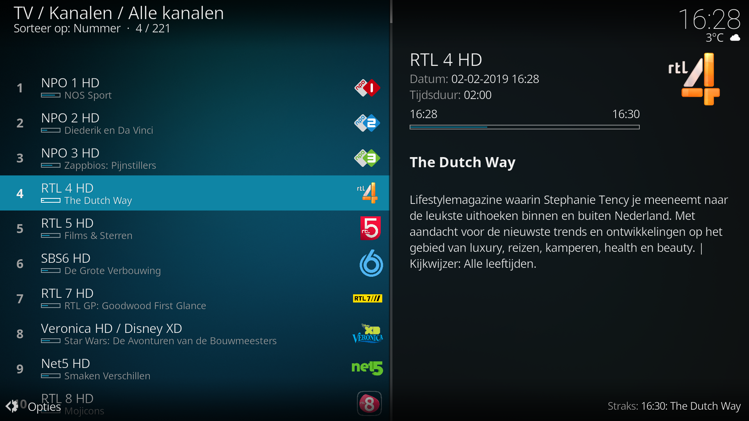
Kodi printscreens

Slide 16
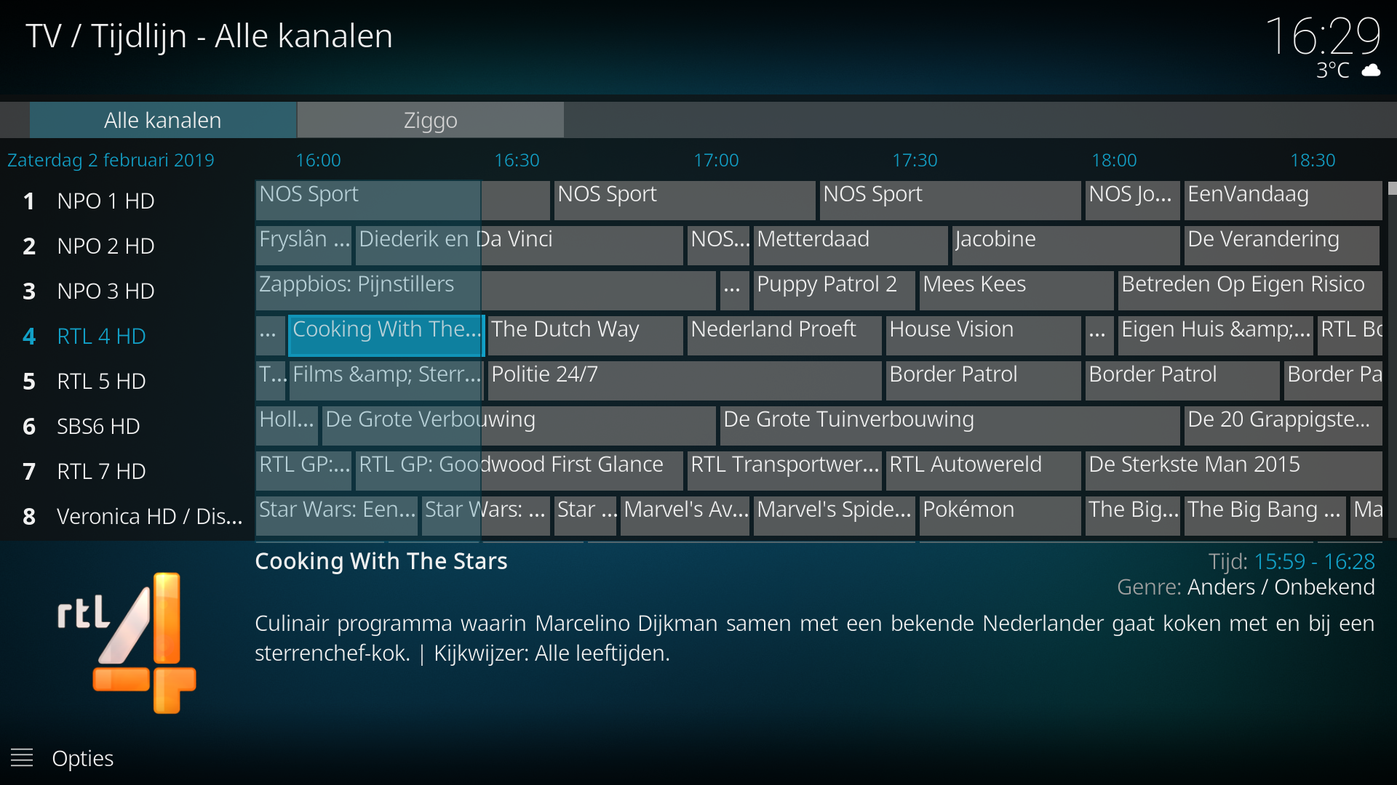
Kodi printscreens

Slide 17
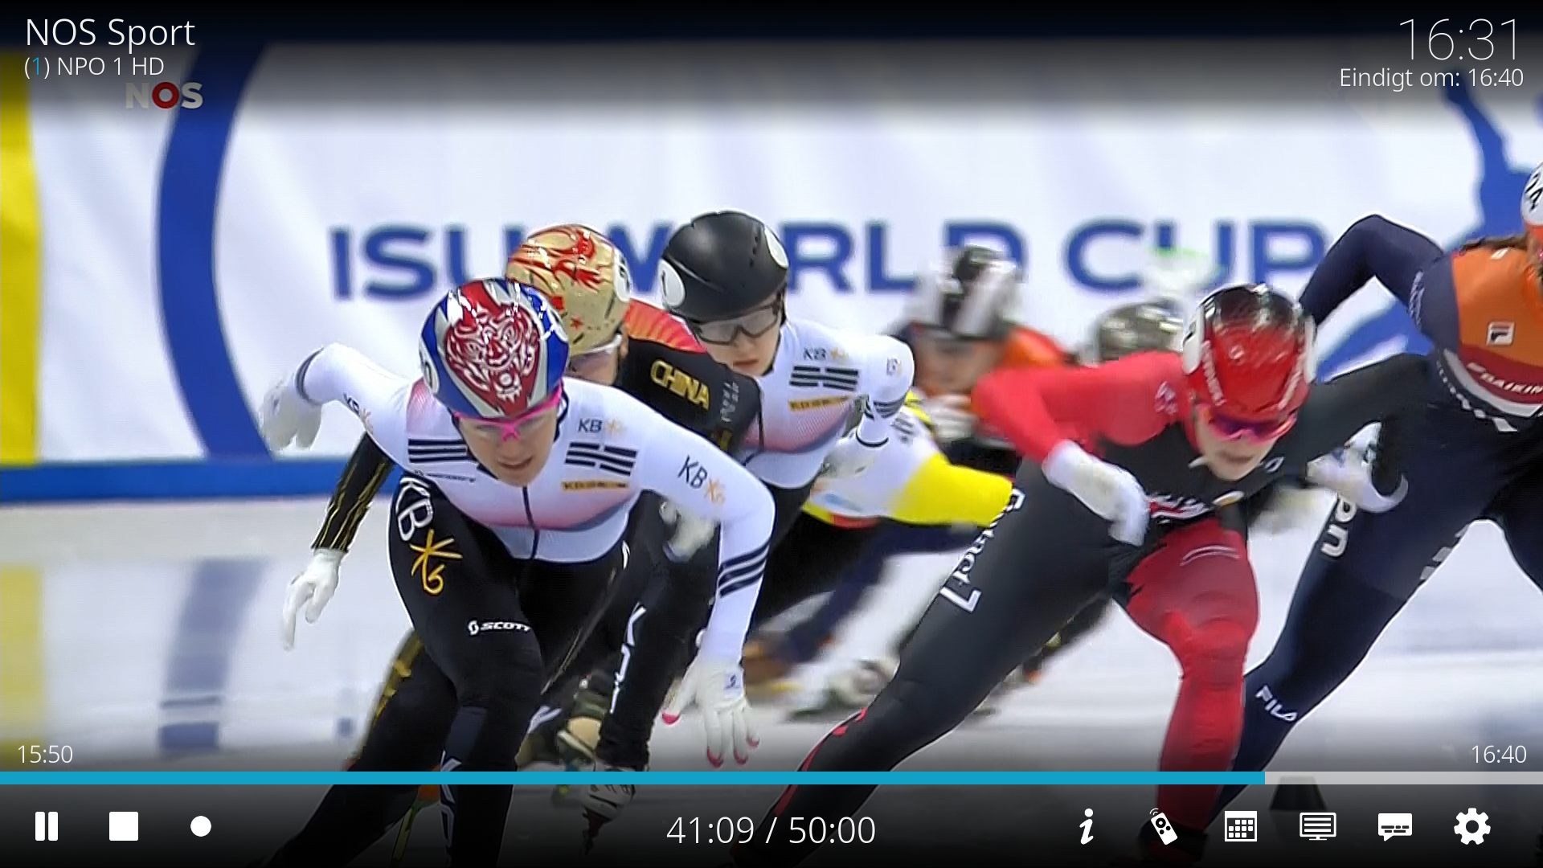
Kodi printscreens

Slide 18
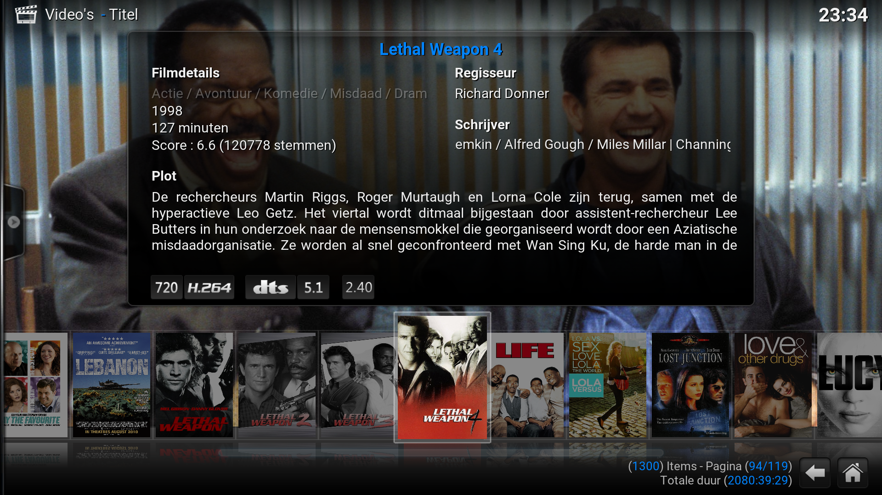
Kodi printscreens

Slide 19
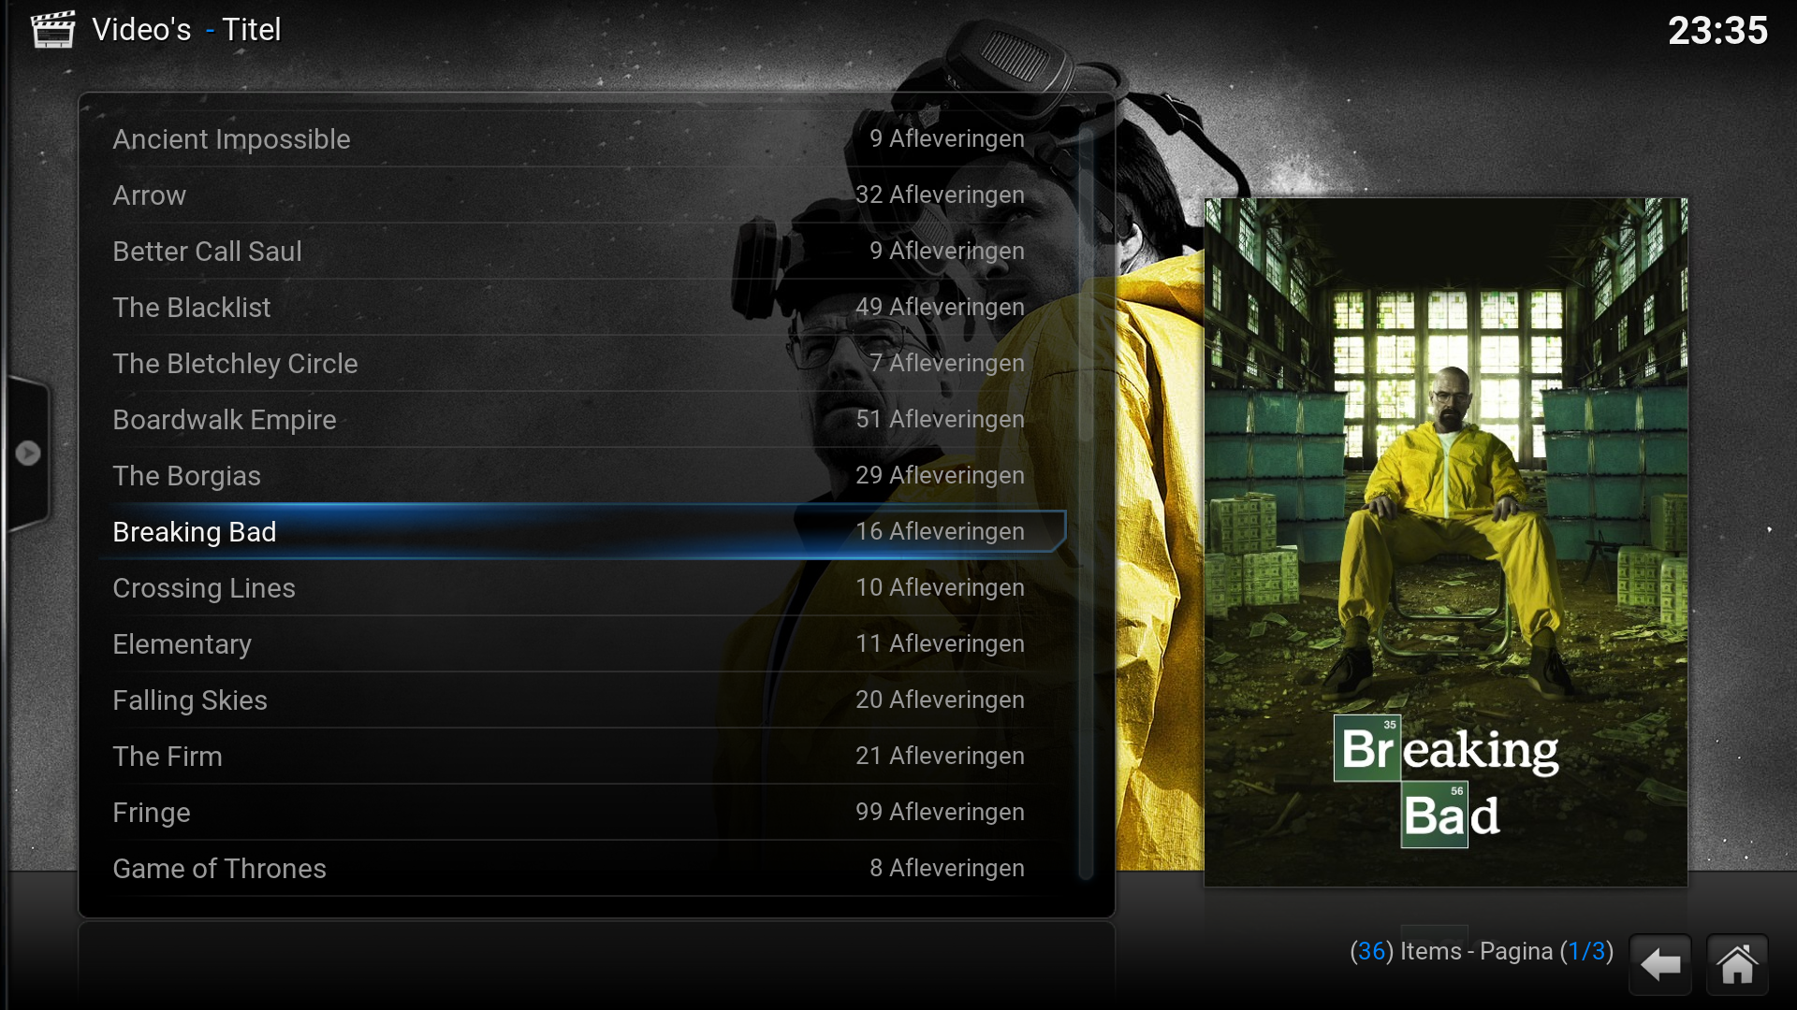
Kodi printscreens

Slide 20
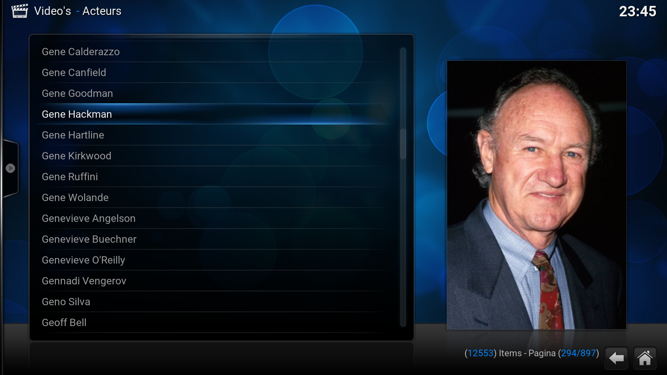
Kodi printscreens

Slide 21
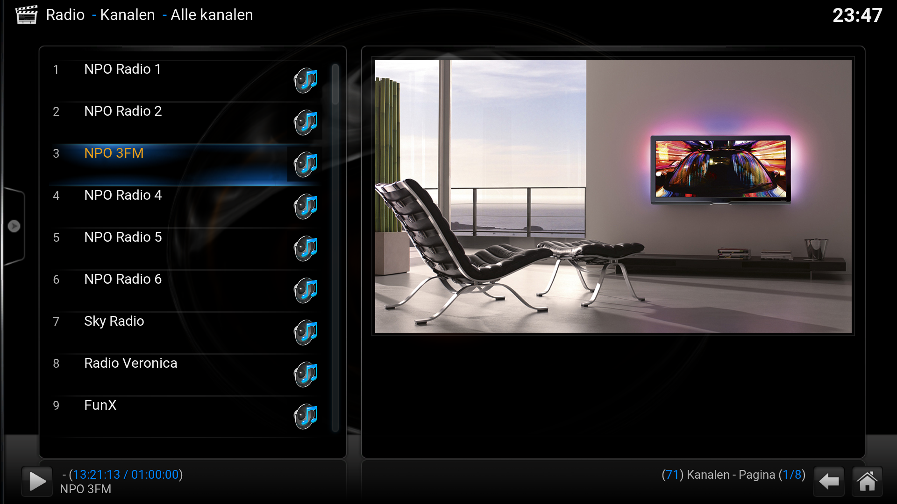
Kodi printscreens

Slide 22
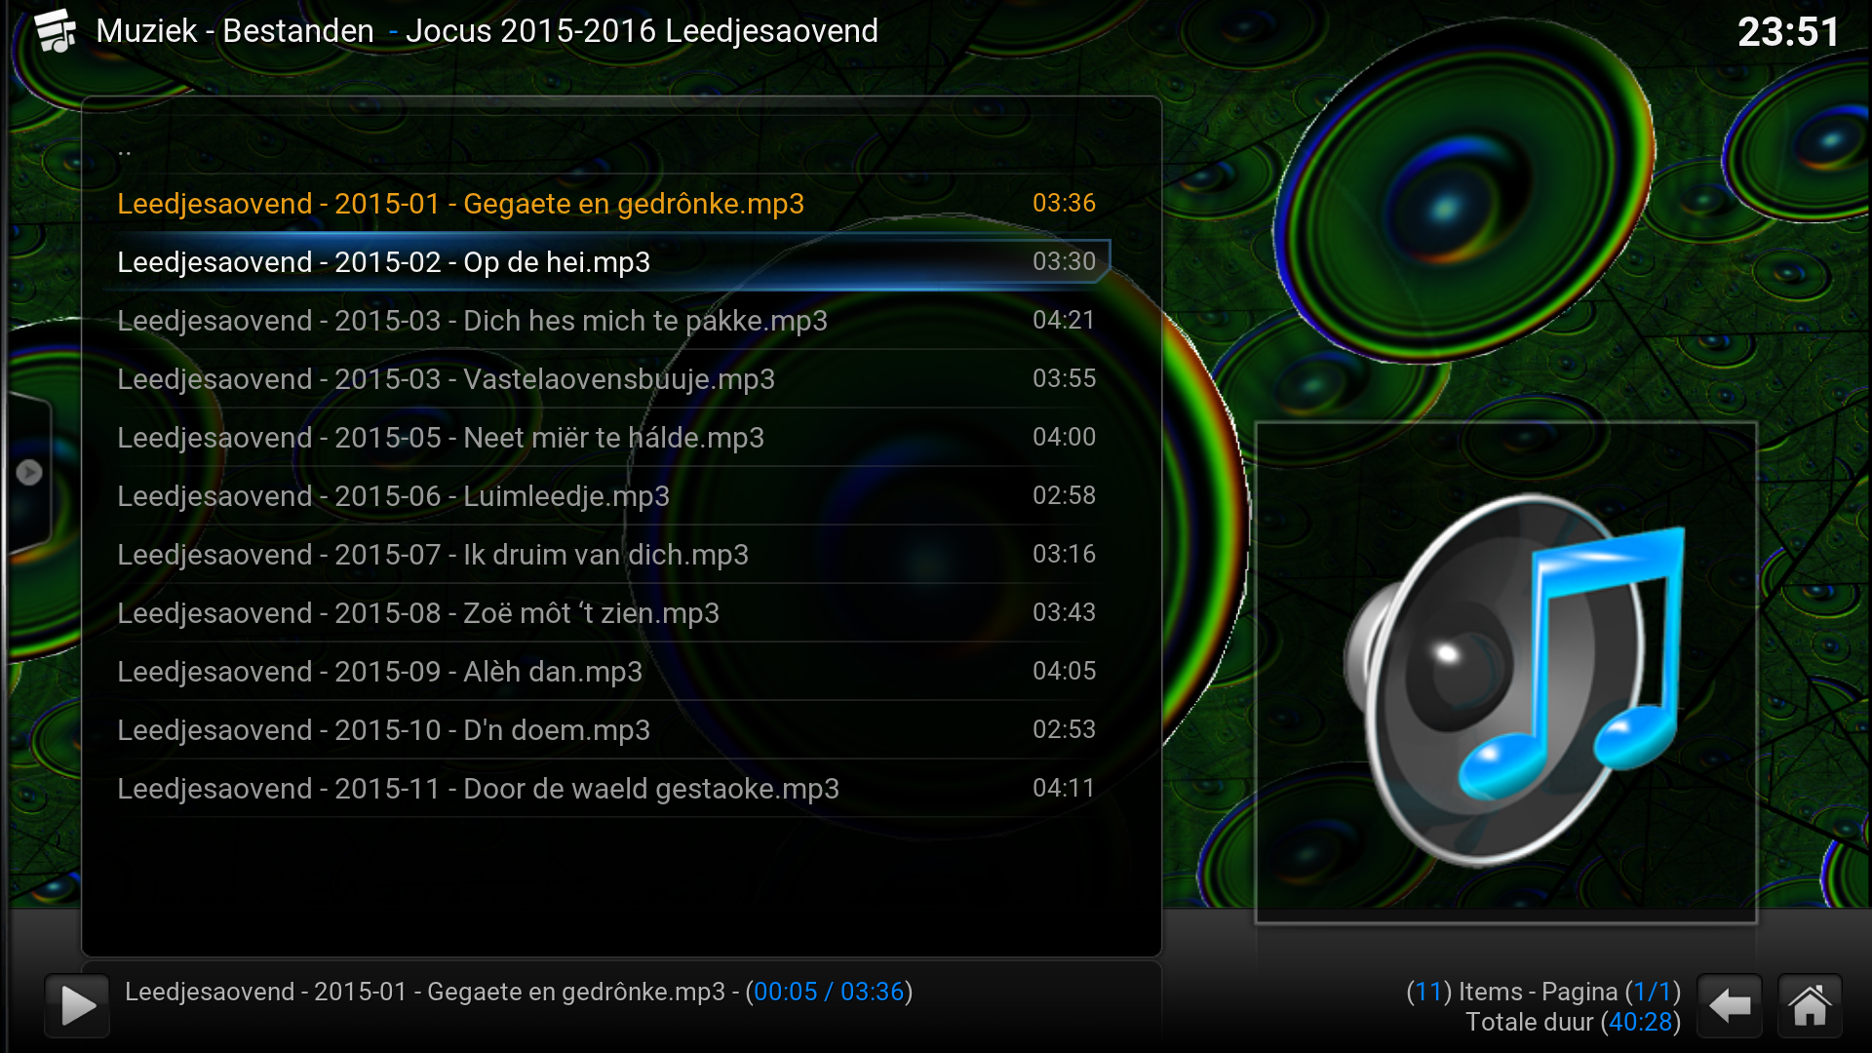
Kodi printscreens

Slide 23
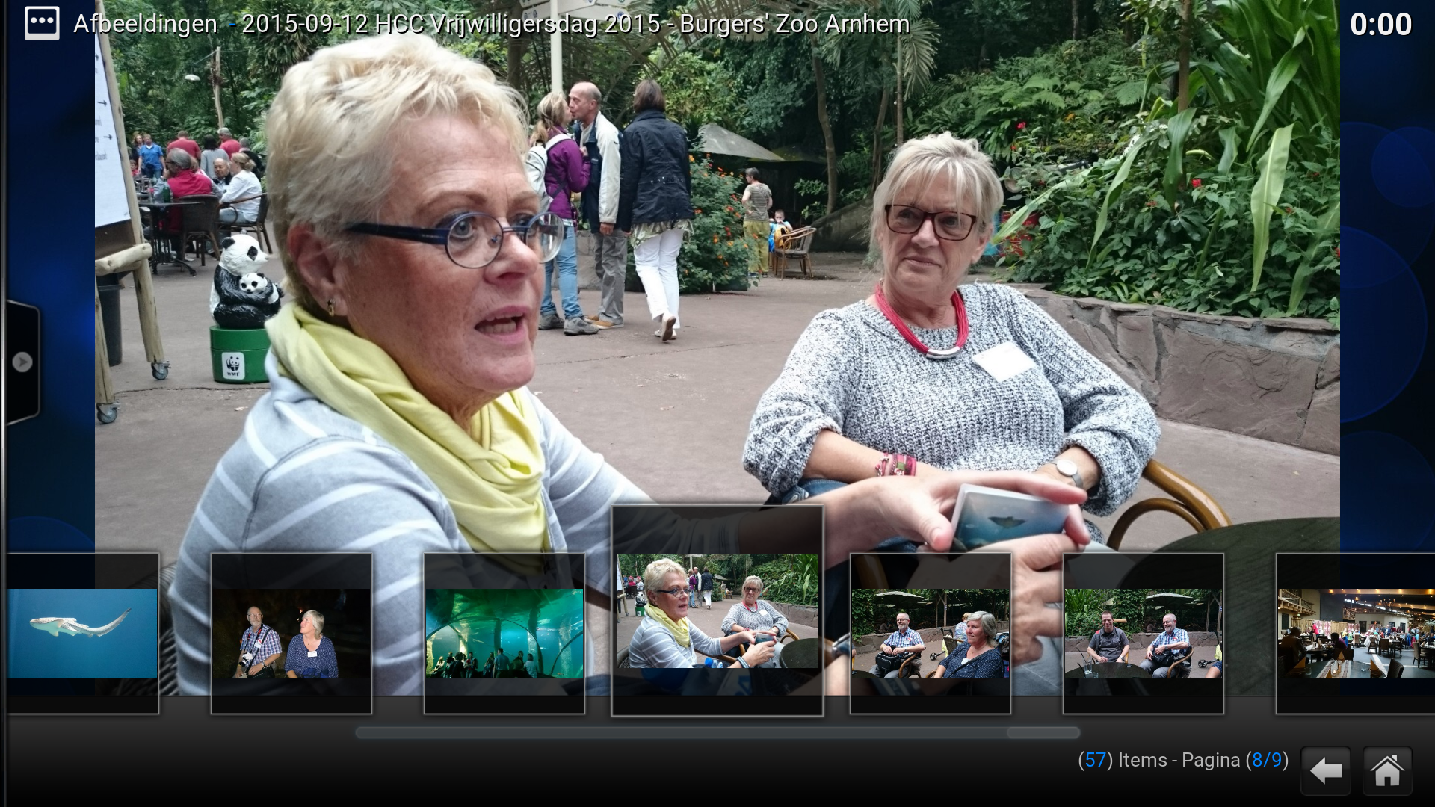
Kodi printscreens

Slide 24
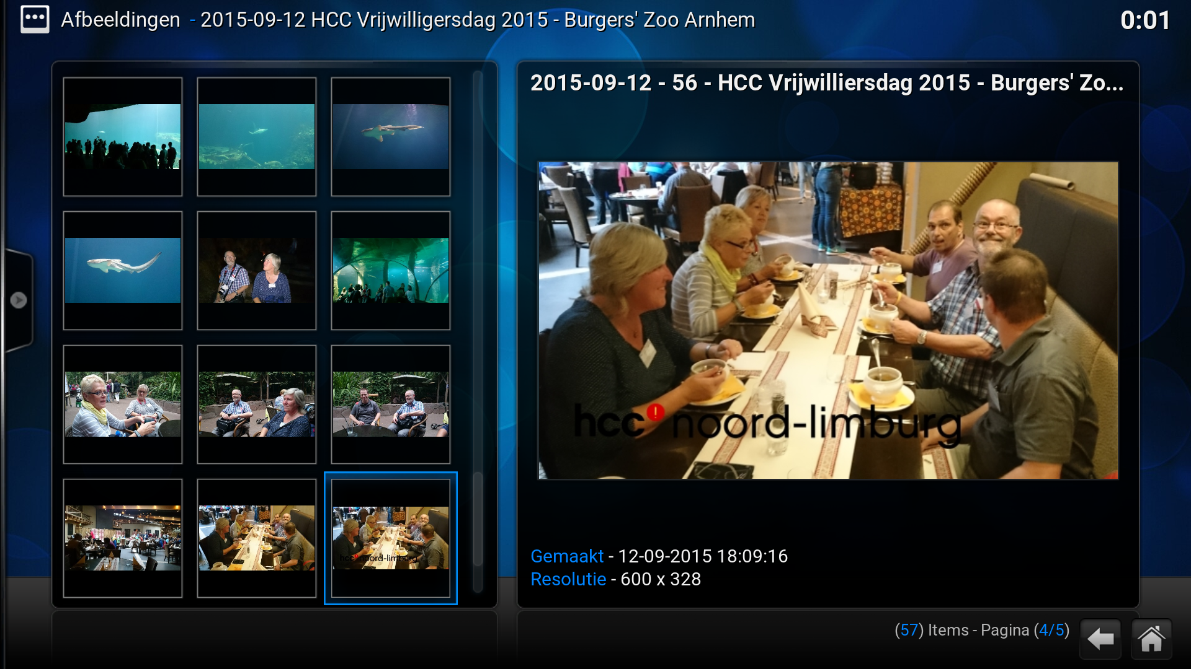
Kodi printscreens

Slide 25
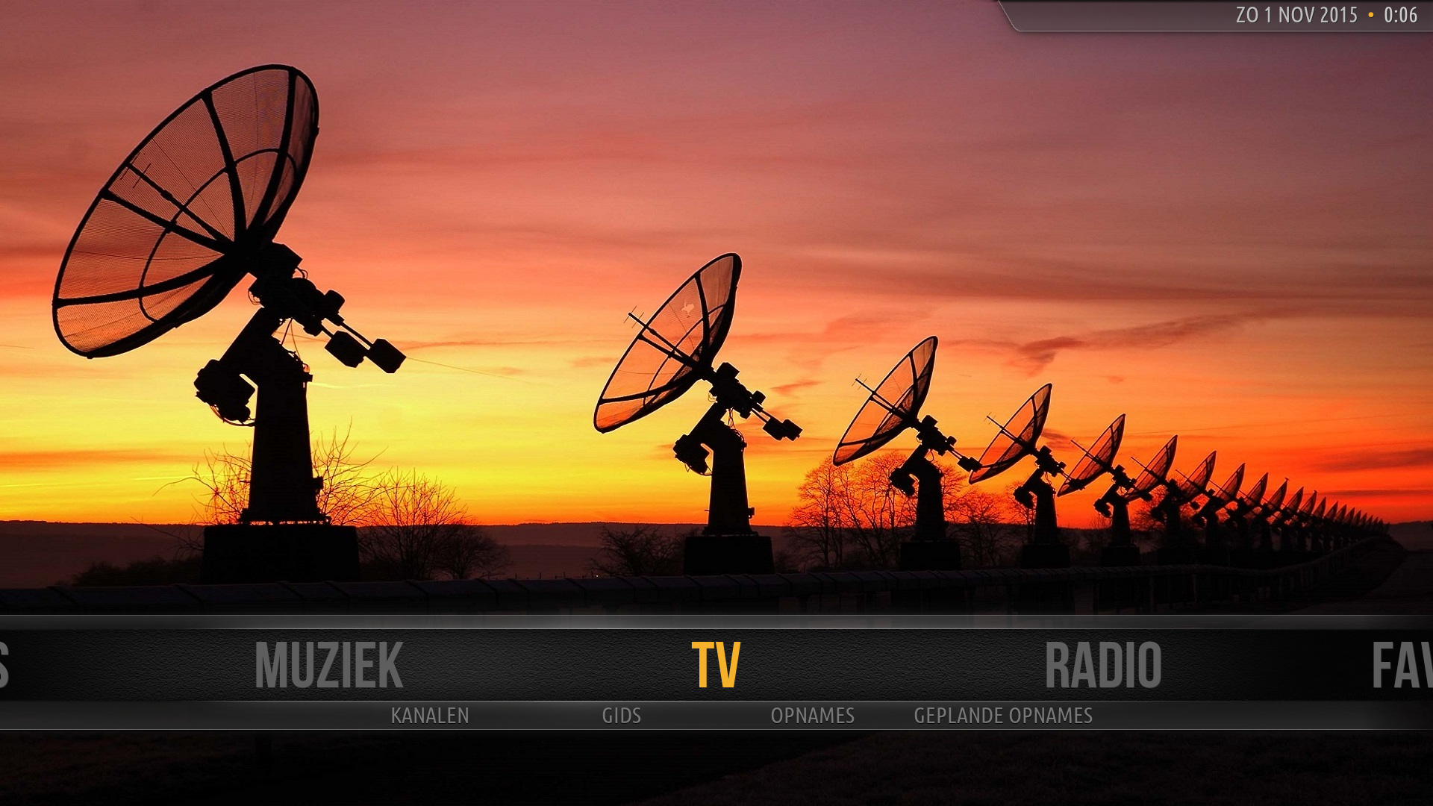
Kodi printscreens

Slide 26
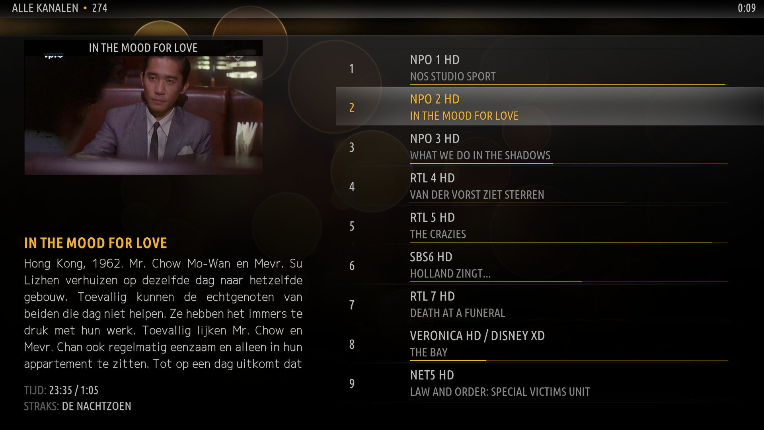
Kodi printscreens

Slide 27
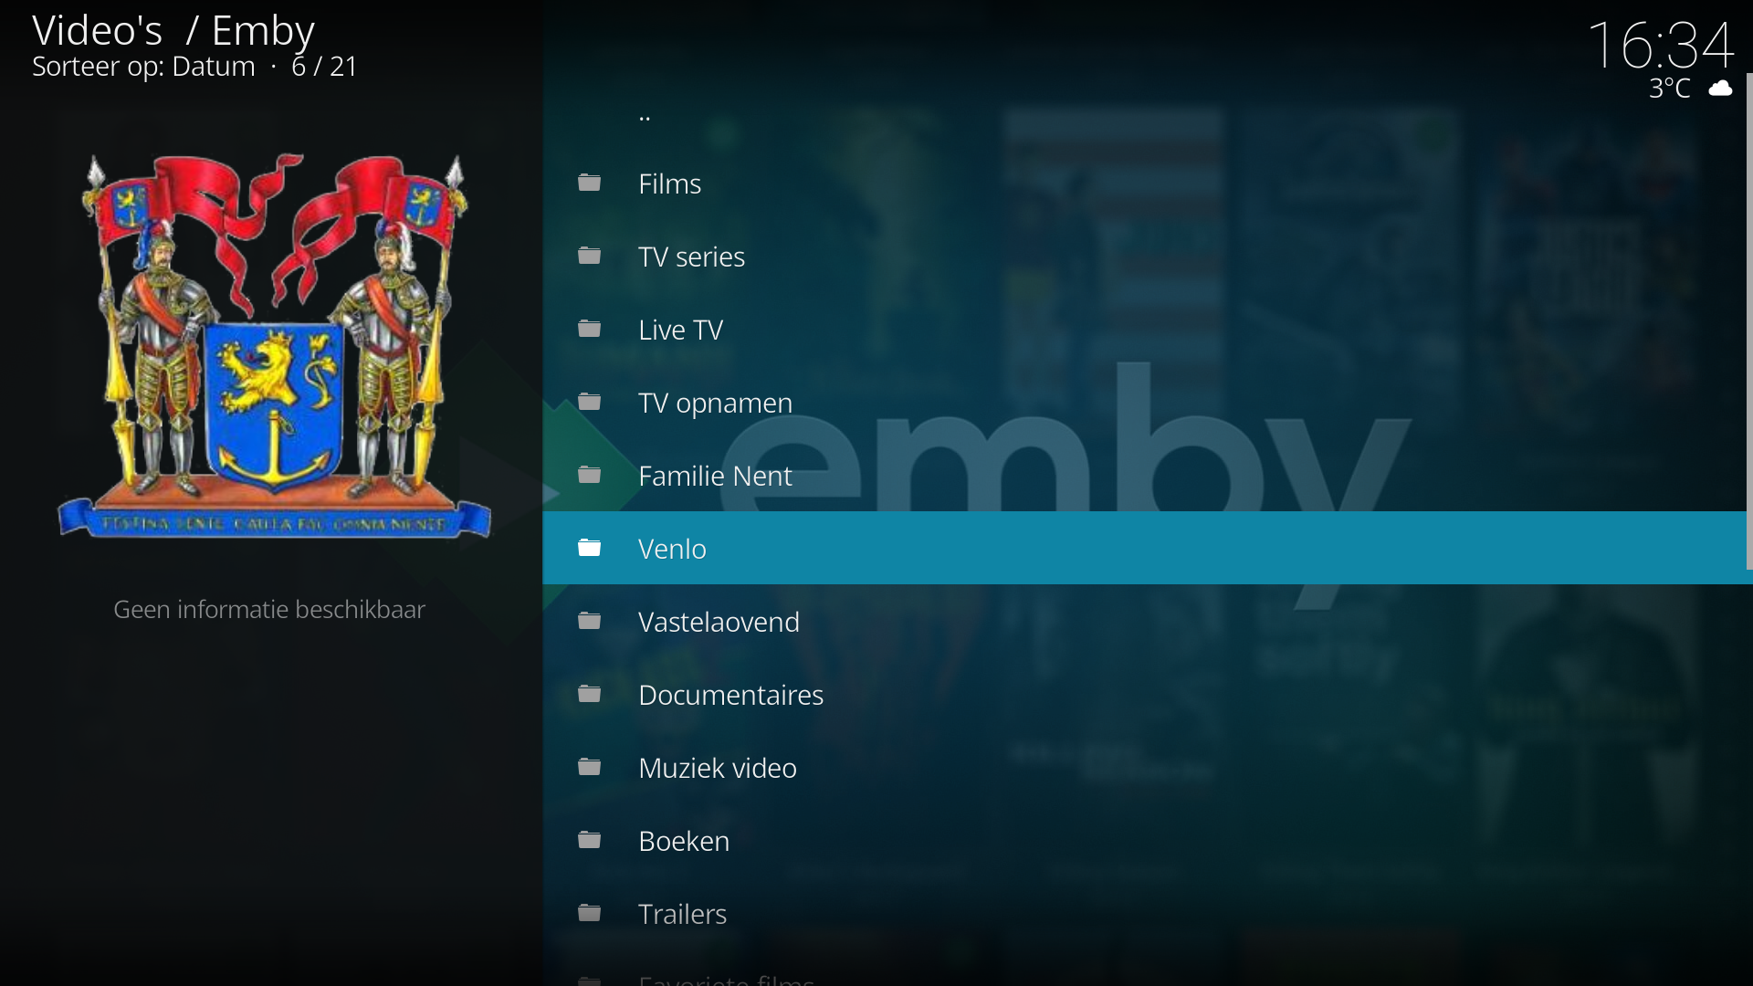
Kodi printscreens

Slide 28

mediaplayer
Stream:
  Chromecast: Stream Android en iPhone (€ 39,-)
  Chromecast-Ultra: Stream entertainment in tot wel 4K Ultra HD en HDR (€ 79,-)
Bekijk je laptopscherm op je tv
Bedien je TV via je tablet of smartphone
Cast: tik op het Cast-icoon om content
op het grote scherm weer te geven
Klein formaat, grootse prestaties

Slide 29
mediaplayer
Chromecast: sluit je Chromecast op je tv aan en de TV wordt een soort 'smart-tv’.
De Chromecast ULTRA maakt via de Wi-Fi of RJ45 Ethernet verbinding met andere apparaten in het netwerk, bijvoorbeeld smartphone, PC/notebook of tablet.
Als je apps op je smartphone, pc/notebook of tablet hebt geïnstalleerd die Chromecast ondersteunen, kun je beelden en muziek op je tv (met Chromecast) bekijken.

Slide 30
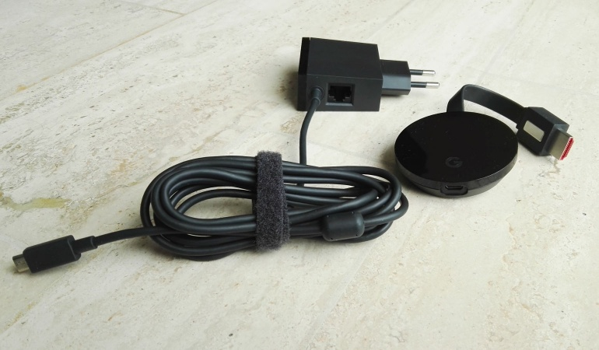
mediaplayer
Vergelijking:
Chromecast 3
  1080 Full HD
  Wi-Fi draadloos
  Geen voedingsadapter
Chromecast-Ultra
  4K Ultra HD en HDR
  Wi-Fi draadloos of RJ45 Ethernet bekabeld verbinden: de Chromecast Ultra gebruikt ‘verplicht’ een voedingsadapter die voorzien is van een RJ45 Ethernetpoort.
  Sneller

Slide 31
mediaserver (voorheen Media Browser)
Emby is ontstaan als add-on voor Windows MCE
Emby is een media aggregator dat alle opgenomen, digitale en geripte media presenteert in een eenvoudige en makkelijk te gebruiken interface
Een snelle, makkelijke-intuïtieve, informatieve en volledig nieuwe media ervaring voor de hele familie.
Sterk uitbreidbaar en dus toekomstbestendig

Slide 32
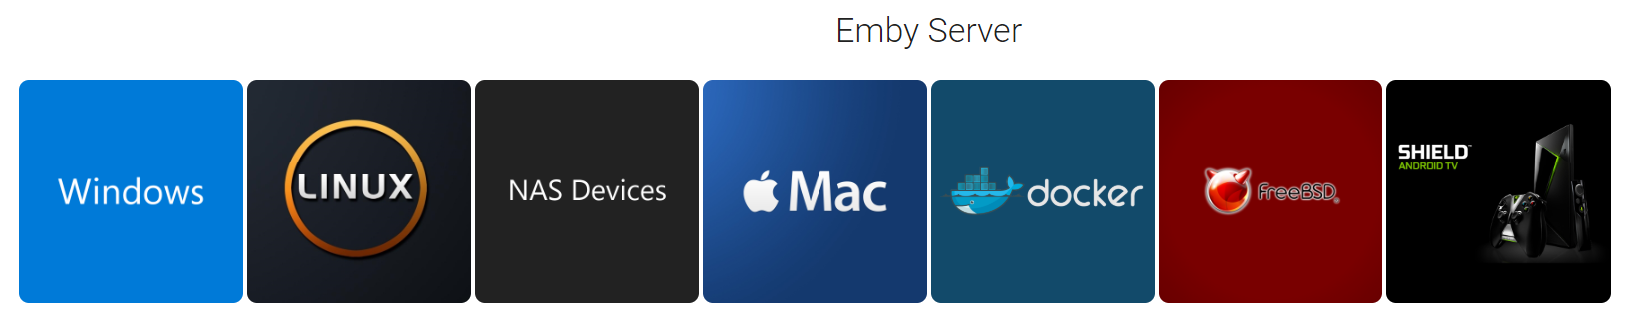
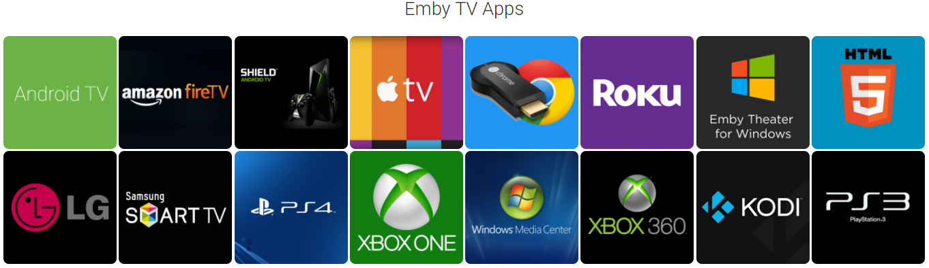
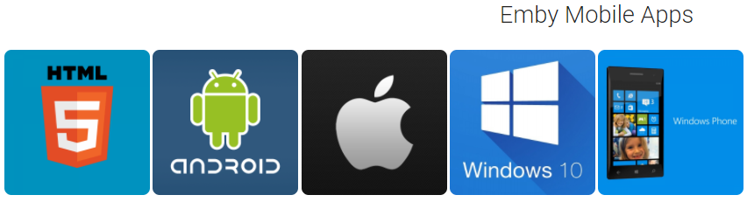
platformen
Server:
PC, Tablet, TV,
SmartTV, Game
consoles
Client:
Smartphone, Tablets, Webbrowser

Slide 33
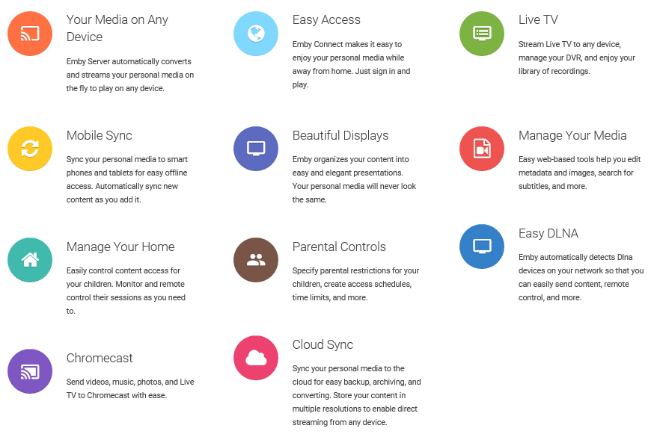

Slide 34
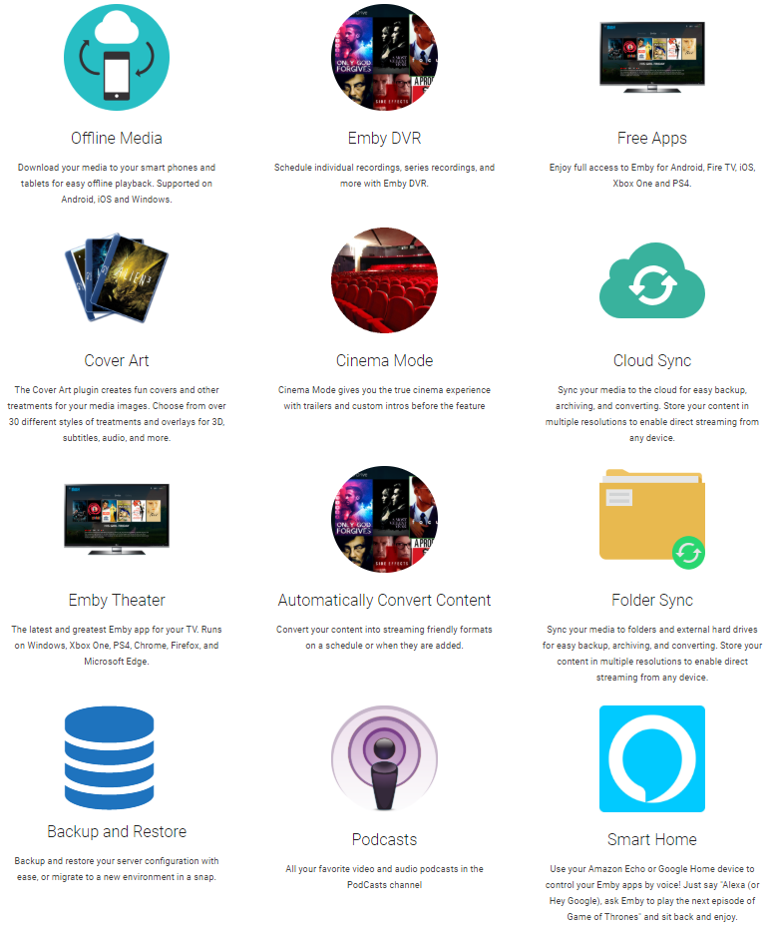
Uitbreidingen: Premiere Features

Slide 35
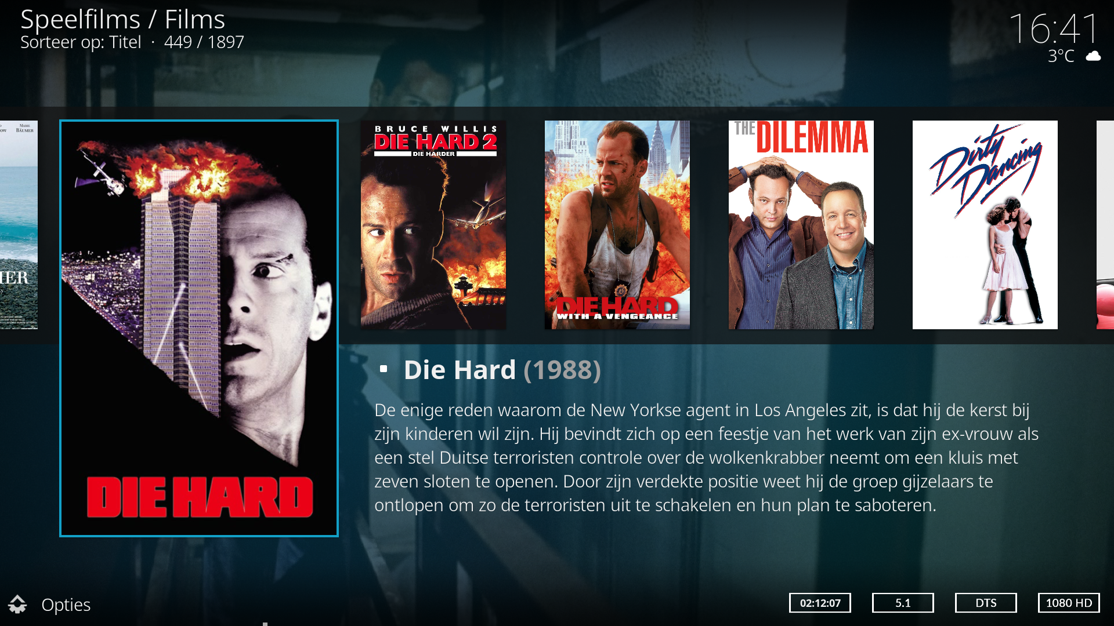
uitbreidingen

Slide 36
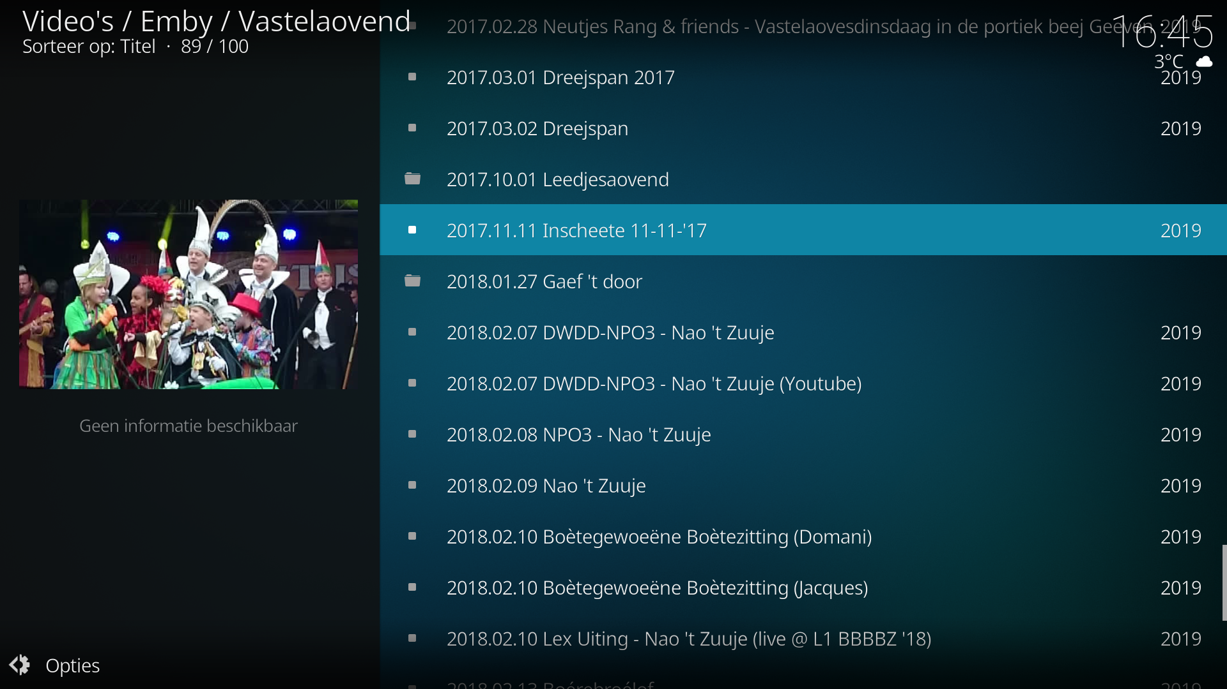
uitbreidingen

Slide 37
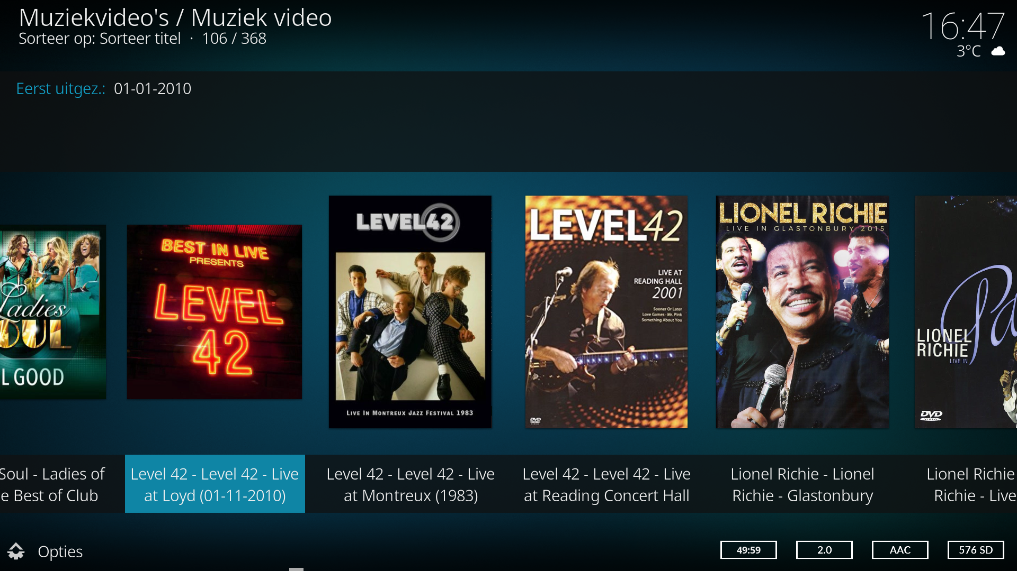
uitbreidingen

Slide 38
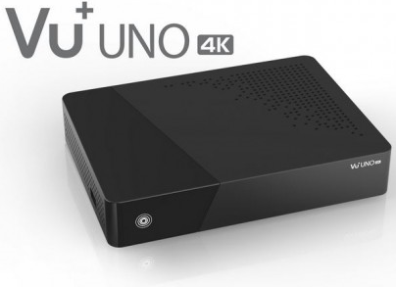
TV-tuner server
TV-tuner server – mediaplayer in verschillende uitvoeringen:
  Kabel-TV (DVB-C) of
  Satelliet-TV (DVB-S2) of
  Digitenne2 (DVB-T2)
Dreambox oorsprong – Enigma2 applicatie onder Linux

Slide 39


TV-tuner server
1 FBC tuner: 8 modulatoren = 8 transponders tegelijk = 3-15 zenders per transponder = V É É L SD/HD/UHD-4K zenders tegelijk
FTA en óók encrypted zenders via CAM en smartcard, bijv. Ziggo (DVB-C) of Canal Digitaal (DVB-S/S2) en dus LEGAAL !
Legale manier om onder het normaal gesproken gesloten systeem van de TV-providers uit te komen:
  TV-streams lokaal opnemen en bewerken
  Stream is als .TS bestand beschikbaar

Slide 40



TV-tuner server
Ingebouwd: 1x soft CAM (bijv. Ziggo Smartcard) en 1x CI
Gigabit LAN-UTP aansluiting
Antenne aansluiting (+ doorlus)
USB-poort
Voedings adapter
Software:
OpenPLi (Enigma2/Dreambox) Linux-OS
OpenWebif webinterface
OSCam (Open Source Conditional Access Module)

Slide 41
Vragen ?
Door Peter Nent

